Slide 1
25/02/2021
Pemeriksaan Pajak

Slide 3
Pemeriksaan
Pemeriksaan adalah serangkaian kegiatan menghimpun dan mengolah data, keterangan, dan/atau bukti yang dilaksanakan secara objektif dan profesional berdasarkan suatu standar pemeriksaan untuk menguji kepatuhan pemenuhan kewajiban perpajakan dan/atau untuk tujuan lain dalam rangka melaksanakan ketentuan peraturan perundang- undangan perpajakan.
Dasar Hukum :
Pasal 29 dan 44 Undang-Undang Nomor 6 Tahun 1983 sebagaimana telah diubah terakhir dengan Undang-Undang Nomor 16 Tahun 2009 tentang Ketentuan Umum dan Tata Cara Perpajakan.

Slide 4
Kewajiban WP Saat Diperiksa
Memenuhi panggilan pemeriksaan
Memperlihatkan/meminjamkan buku, catatan, dokumen
Memberi kesempatan pemeriksa untuk mengakses/mengunduh data elektronik
Memberi kesempatan pemeriksa untuk memasuki tempat/ruang
Memberi bantuan guna kelancaran pemeriksaan
Meminjamkan kertas kerja pemeriksaan yang dibuat oleh Akuntan Publik
Menyampaikan tanggapan secara tertulis atas SPHP
Memberikan keterangan lisan/tertulis

Slide 5
Produk Hukum Pemeriksaan
Surat Ketetapan Pajak Kurang Bayar (SKPKB)
Surat Ketetapan Pajak Kurang Bayar Tambahan (SKPKBT)
Surat Ketetapan Pajak Nihil (SKPN)
Surat Ketetapan Pajak Lebih Bayar (SKPLB)

Slide 6
Tujuan Pemeriksaan
01
Menguji kepatuhan pemenuhan kewajiban perpajakan Wajib Pajak
Terbagi atas:
Pemeriksaan Khusus; dan
Pemeriksaan Rutin
02
Tujuan lain dalam rangka melaksanakan ketentuan peraturan perpajakan
Dilakukan dalam rangka:
Penerbitan NPWP / Pengukuhan PKP secara Jabatan;
Penghapusan NPWP / Pengukuhan PKP;
Keberatan;
dan lain-lain

Slide 7
Kriteria Pemeriksaan
Harus dilakukan
WP mengajukan permohonan pengembalian kelebihan pembayaran pajak (Pasal 17B UU KUP)
SPT LB selain Pasal 17B UU KUP
Pemeriksaan Menguji kepatuhan
WP telah diberikan pengembalian pendahuluan kelebihan pajak
SPT Rugi
penggabungan, peleburan, pemekaran, likuidasi, pembubaran, atau akan meninggalkan Indonesia untuk selama-lamanya;
Dapat dilakukan
Wajib Pajak melakukan perubahan tahun buku atau metode pembukuan atau karena dilakukannya penilaian kembali aktiva tetap
Tidak menyampaikan atau menyampaikan SPT melampaui jangka waktu dalam Surat Teguran yang terpilih untuk dilakukan pemeriksaan berdasarkan analisis risiko
Wajib Pajak menyampaikan Surat Pemberitahuan yang terpilih untuk dilakukan pemeriksaan berdasarkan analisis risiko

Slide 9
9

Slide 10
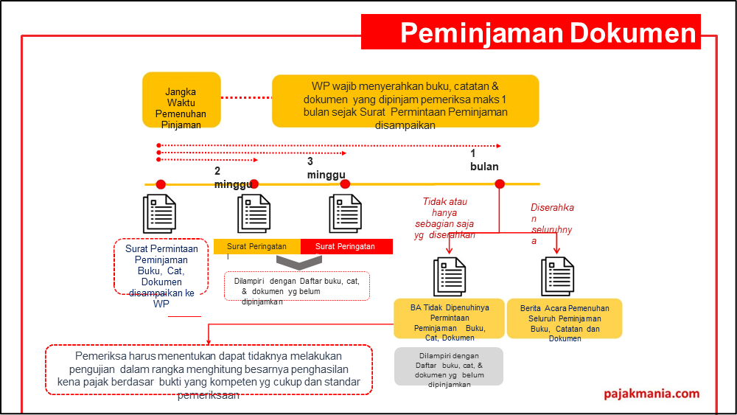

Slide 11
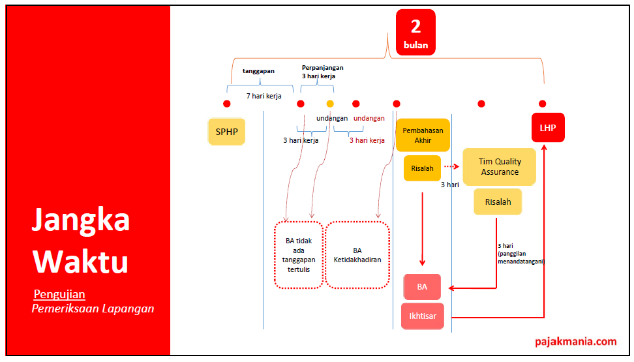

Slide 13
13

Slide 15
Usulan Pemeriksaan Bukti Permulaan
Pemeriksaan untuk menguji kepatuhan pemenuhan kewajiban perpajakan dapat diusulkan Pemeriksaan Bukti Permulaan secara terbuka apabila:
01
ditemukan adanya indikasi tindak pidana di bidang perpajakan
02
Wajib Pajak menolak untuk dilakukan pemeriksaan
dan terhadap Wajib Pajak tersebut tidak dilakukan penghitungan penghasilan kena pajak secara jabatan
Dalam hal Pemeriksaan yang dilakukan merupakan Pemeriksaan atas permohonan pengembalian kelebihan pembayaran pajak sebagaimana dimaksud dalam Pasal 17B Undang-Undang KUP, usulan Pemeriksaan Bukti Permulaan secara terbuka harus memperhatikan jangka waktu penyelesaian permohonan pengembalian kelebihan pembayaran pajak tersebut
Pasal 63 PMK-17/PMK.03/2013

Slide 17
17

Slide 18
Tindak Lanjut Pemeriksaan Yang Ditangguhkan
Pemeriksaan yang dilanjutkan
Pemeriksaan yang dihentikan
jangka waktu pengujian/ perpanjangan pengujian diperpanjang untuk jangka waktu
paling lama 4 (bulan) bulan
Pemeriksa Pajak harus menyampaikan surat pemberitahuan penghentian Pemeriksaan kepada Wajib Pajak
Pemeriksaan yang dihentikan, masih dapat dilakukan kembali apabila terdapat data selain yang diungkapkan dalam Pasal 8 ayat (3) Undang-Undang KUP atau Pasal 44B Undang-Undang KUP

Slide 21
17 B
Permohonan Restitusi
Berdasarkan Pasal 17B UU KUP
Wajib Pajak menyampaikan SPT yang menyatakan Lebih Bayar disertai dengan permohonan restitusi. Permohonan dapat dilakukan Wajib Pajak dengan cara mengisi kolom yang tersedia di SPT, atau melalui surat tersendiri yang dilampirkan di SPT. Setelah melakukan pemeriksaan Dirjen Pajak harus menerbitkan surat ketetapan pajak paling lambat 12 bulan sejak surat permohonan Wajib Pajak diterima secara lengkap.
surat ketetapan pajak yang diterbitkan berdasarkan hasil pemeriksaan atas permohonan ini dapat berupa SKPKB, SKPN, ataupun SKPLB, tergantung dari fakta material yang ditemukan pada saat pemeriksaan. Atas permohonan Wajib Pajak, paling lambat dalam jangka waktu 12 bulan Dirjen Pajak sudah harus memberikan suatu keputusan.

Slide 22
17 C/D
Permohonan Restitusi
Berdasarkan Pasal 17C atau Pasal 17D UU KUP
Dirjen Pajak dapat menerbitkan Surat Keputusan Pengembalian Pendahuluan Kelebihan Pajak (SKPPKP) setelah melakukan penelitian atas permohonan pengembalian kelebihan pembayaran pajak dari Wajib Pajak dengan kriteria tertentu. SKPPKP diterbitkan bagi Wajib Pajak yang memenuhi persyaratan tertentu. SKPPKP tersebut harus diterbitkan paling lama :
3 (tiga) bulan untuk Pajak Penghasilan
1 (satu) bulan untuk Pajak Pertambahan Nilai

Slide 23
17 C
Wajib Pajak Kriteria Tertentu
(Pasal 17C)
Tepat waktu dalam menyampaikan Surat Pemberitahuan
Tidak mempunyai tunggakan pajak untuk semua jenis pajak
Laporan Keuangan diaudit oleh Akuntan Publik atau lembaga pengawasan keuangan pemerintah dengan pendapat Wajar Tanpa Pengecualian selama 3 tahun berturut-turut.
Tidak pernah dipidana karena melakukan tindak pidana di bidang perpajakan berdasarkan putusan pengadilan yang telah mempunyai kekuatan hukum tetap dalam jangka waktu 5 tahun terakhir.

Slide 24
17 D
Wajib Pajak Yang Memenuhi Persyaratan Tertentu
(Pasal 17D)
Wajib Pajak yang memenuhi persyaratan tertentu yang dapat diberikan pengembalian pendahuluan kelebihan pembayaran pajak adalah:
Wajib Pajak orang pribadi yang tidak menjalankan usaha atau pekerjaan bebas yang menyampaikan SPT Tahunan PPh lebih bayar restitusi;
Wajib Pajak orang pribadi yang menjalankan usaha atau pekerjaan bebas yang menyampaikan SPT Tahunan PPh lebih bayar restitusi dengan jumlah lebih bayar paling banyak Rp 100.000.000,00;
Wajib Pajak badan yang menyampaikan SPT Tahunan PPh lebih bayar restitusi dengan jumlah lebih bayar paling banyak Rp 1.000.000.000,00; atau
PKP yang menyampaikan SPT Masa PPN lebih bayar restitusi dengan jumlah lebih bayar paling banyak Rp 1.000.000.000,00.

Slide 26
Pasal 14 PP Nomor 74 Tahun 2012 jo. PMK Nomor 145/PMK.03/2012 stdtd. PMK Nomor 183/PMK.03/2015 menjelaskan bahwa penerbitan SKPKB dilakukan berdasarkan:
Hasil Pemeriksaan terhadap:
Surat Pemberitahuan;
kewajiban perpajakan Wajib Pajak karena Wajib Pajak tidak menyampaikan Surat Pemberitahuan dalam jangka waktu sebagaimana dimaksud dalam Pasal 3 ayat (3) UU KUP, dan setelah ditegur secara tertulis Wajib Pajak tidak menyampaikan Surat Pemberitahuan pada waktunya sebagaimana ditentukan dalam Surat Teguran; atau
Putusan Pengadilan yang telah mempunyai kekuatan hukum tetap terhadap Wajib Pajak yang dipidana karena melakukan tindak pidana di bidang perpajakan atau tindak pidana lainnya yang dapat menimbulkan kerugian pada pendapatan negara; atau
keterangan lain yang berupa data konkret sebagaimana dimaksud dalam Pasal 13 ayat (1) UU KUP
Hasil Pemeriksaan Bukti Permulaan terhadap Wajib Pajak yang melakukan perbuatan sebagaimana diatur dalam Pasal 13A UU KUP
Penerbitan
SKPKB

Slide 27
Menurut Pasal 18 PP Nomor 74 Tahun 2011 jo. PMK Nomor 145/PMK.03/2012 stdtd. PMK Nomor 183/PMK.03/2015
diatur bahwa Dirjen Pajak berwenang menerbitkan SKPLB dalam hal berdasarkan:
hasil penelitian kebenaran pembayaran pajak terhadap permohonan pengembalian kelebihan pajak yang seharusnya tidak terutang sebagaimana dimaksud dalam Pasal 17 ayat (2) UU KUP terdapat pembayaran pajak yang seharusnya tidak terutang; atau
hasil Pemeriksaan terhadap Surat Pemberitahuan terdapat jumlah kredit pajak atau jumlah pajak yang dibayar lebih besar daripada jumlah pajak yang terutang sebagaimana dimaksud dalam Pasal 17 ayat (1) UU KUP; atau
hasil Pemeriksaan terhadap permohonan pengembalian kelebihan pembayaran pajak sebagaimana dimaksud dalam Pasal 17B UU KUP terdapat jumlah kredit pajak atau jumlah pajak yang dibayar lebih besar daripada jumlah pajak yang terutang.
Penerbitan
SKPLB

Slide 28
SKPN diterbitkan apabila:
untuk PPh, apabila jumlah kredit pajak sama dengan pajak yang terutang atau pajak tidak terutang dan tidak ada kredit pajak;
untuk PPN, apabila jumlah kredit pajak sama dengan jumlah pajak yang terutang, atau pajak tidak terutang dan tidak ada kredit pajak.
untuk PPnBM, apabila jumlah pajak yang dibayar sama dengan jumlah pajak yang terutang atau pajak tidak terutang dan tidak ada pembayaran pajak.
Surat Ketetapan Pajak
Nihil
(SKPN)

Slide 30
DATA BARU
(Penjelasan Pasal 15 UU KUP)
data baru adalah data yang semula belum terungkap, yaitu data yang:
tidak diungkapkan oleh Wajib Pajak dalam Surat Pemberitahuan beserta lampirannya (termasuk laporan keuangan); dan/atau
pada waktu pemeriksaan untuk penetapan semula Wajib Pajak tidak mengungkapkan data dan/atau memberikan keterangan lain secara benar, lengkap, dan terinci sehingga tidak memungkinkan fiskus dapat menerapkan ketentuan peraturan perundang- undangan perpajakan dengan benar dalam menghitung jumlah pajak yang terutang.
Walaupun Wajib Pajak telah memberitahukan data dalam Surat Pemberitahuan atau mengungkapkannya pada waktu pemeriksaan, tetapi apabila memberitahukannya atau mengungkapkannya dengan cara sedemikian rupa sehingga membuat fiskus tidak mungkin menghitung besarnya jumlah pajak yang terutang secara benar sehingga jumlah pajak yang terutang ditetapkan kurang dari yang seharusnya, hal tersebut termasuk dalam pengertian data yang semula belum terungkap.

Slide 31
25/02/2021
Tips Menghadapi Pemeriksaan Pajak
What We Do ?
01
04
Pembuktian dan Argumentasi
Tindakan Preventif
02
05
Pembahasan Akhir
Persiapan Dokumen
03
06
Langkah Hukum Selanjutnya
Komunikasi

Slide 33
Didalam melakukan pemeriksaan, Tim Pemeriksa akan mengirimkan SP2 (Surat Perintah Pemeriksaan) disertai dengan Surat Permintaan Data/Dokumen.
Biasanya dokumen yang diminta adalah :
Laporan keuangan
Audit report (jika ada)
Rekening koran perusahaan
Akta pendirian perusahaan
SPT Tahunan dan Bulanan, dan
Dokumen-dokumen transaksi yang terjadi selama masa/tahun terjadinya proses pemeriksaan pajak.
File softcopy yang diminta sesuai dengan permintaan Tim Pemeriksa Pajak
Didalam setiap melakukan penyerahan dokumen/data ke
tim pemeriksa perlu dibuatkan tanda terima agar nanti saat pemeriksaan pajak telah selesai, Wajib Pajak dapat mengingat kembali dokumen-dokumen apa saja yang sudah diberikan ke Tim Pemeriksa Pajak di KPP.
Persiapan Dokumen

Slide 34
Persiapan Pemeriksaan PPh Badan
01
02
03
04
05
06
07
Sinkronisasi data-data laporan keuangan dan SPT
Kelengkapan kertas kerja penyusuan SPT
Ketersediaan data-data laporan keuangan dan rekonsiliasi fiskal dalam bentuk soft copy
Kelengkapan bukti-bukti pendukung transaksi (invoice, kontrak, berita acara)
Kepastian validitas (formal dan material) bukti-bukti perpajakan (SSP, bukti potong, faktur pajak)
Ketersediaan hasil review kontrak dan transaksi yang terkait hubungan istimewa
Ketersediaan hasil identifikasi dan kelengkapan peraturan pajak untuk transaksi grey area

Slide 36
Didalam proses pemeriksaan pajak, komunikasi dengan Tim Pemeriksa sangatlah penting. Komunikasi biasanya berhubungan dengan permintaan dokumen tambahan yang diperlukan oleh Tim Pemeriksa, komunikasi dapat berupa
telepon, chat, email atau Wajib Pajak diminta datang ke KPP untuk memberikan penjelasan secara lisan.
Komunikasi

Slide 38
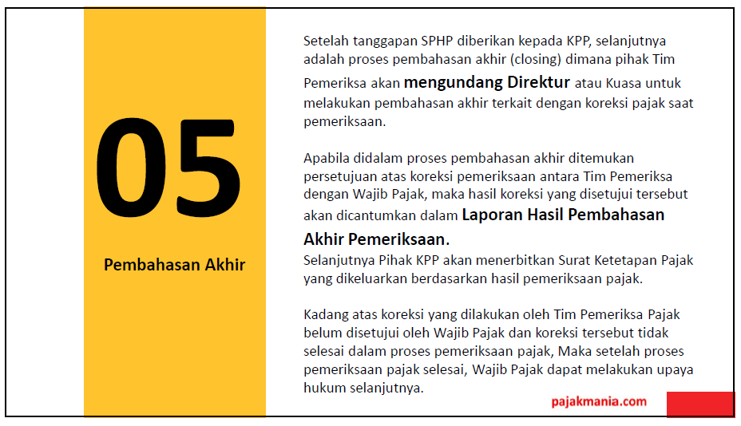

Slide 39
Setelah proses pemeriksaan selesai dan Wajib Pajak telah menerima Surat Ketetapan Pajak dari pihak KPP, maka upaya hukum selanjutnya yang dapat dilakukan oleh Wajib Pajak adalah melakukan proses Keberatan Pajak.
Surat Keberatan Pajak dapat dibuat paling lambat 3 bulan sejak Surat Ketetapan Pajak diterima oleh Wajib Pajak dan disampaikan ke pihak KPP tempat Wajib Pajak terdaftar.
Langkah Hukum
Selanjutnya

Slide 43
25/02/2021

